Slide 1
Anyone is welcome to … ‘Petit’ LANGUAGE CAFÉ
1月26日（木） 16：20 より
人文学部校舎1階 学生ラウンジ
第1回 プチ・ランゲージカフェ
～ベトナム語講座～
トーク： LETHI VANANH (レティ バンアン）さん、人文学部2年生による楽しくてためになることばの話とミニ・カフェがあります。どなたでも大歓迎。

Slide 2
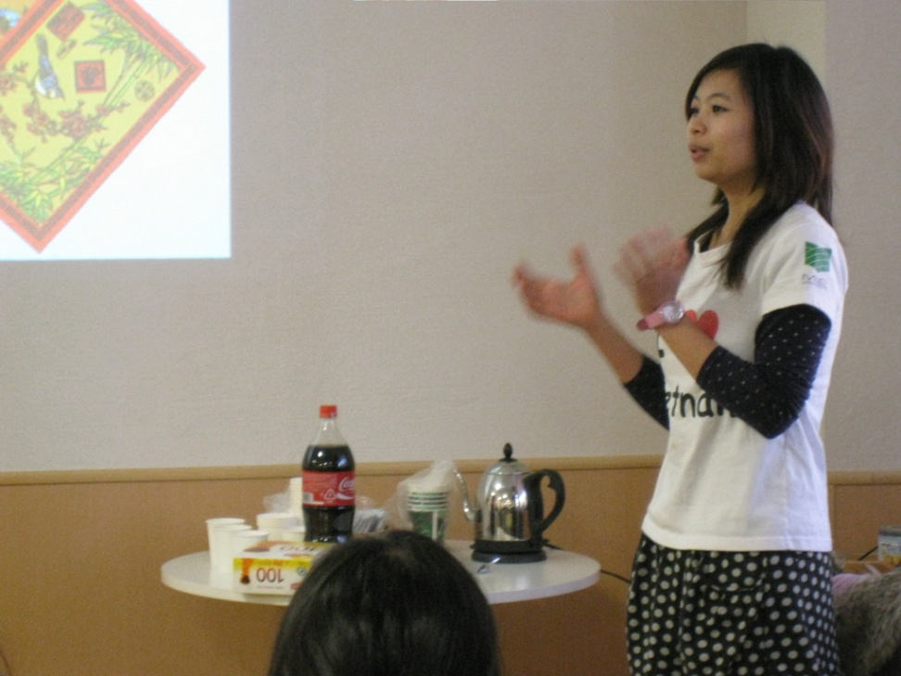
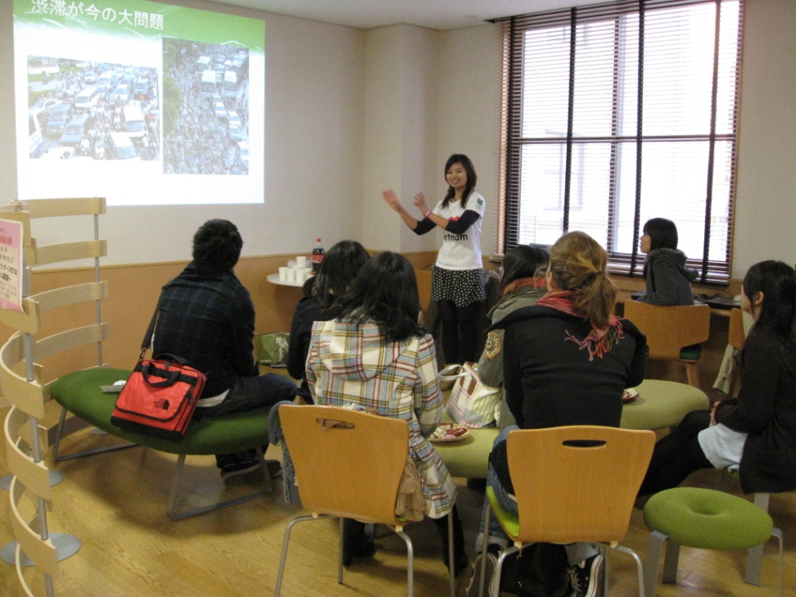
第1回 プチ・ランゲージカフェ ～ベトナム語講座～が開催されました
今日のトークは、法律経済学科2年生LETHI VANANH (レティ バンアン）さんです。
熱心に話を聞く参加者たち。質問も次々に出て、話が尽きません。

Slide 3
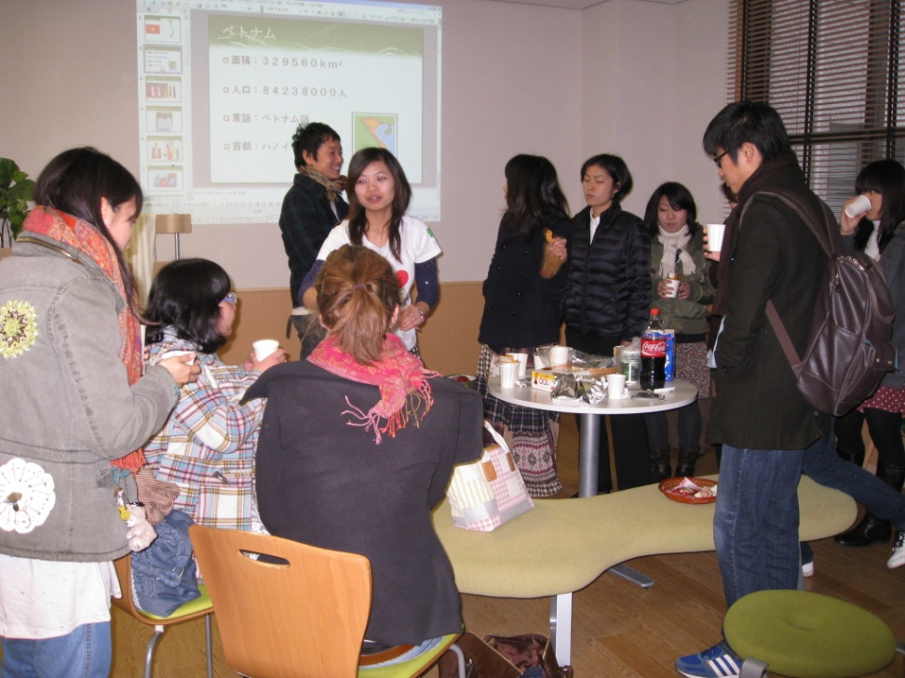
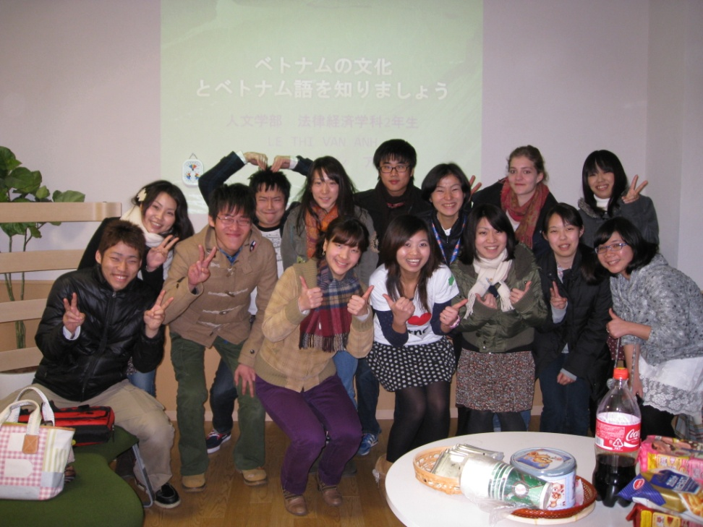
学生主体の手作り感あふれるカフェに育ってほしいです。次回も乞うご期待！
トークのあとは、ミニカフェで歓談が続きます。（他学部からの乱入あり）
最後は参加者全員で記念撮影！

